Slide 1
Integración de Técnicas de Aprendizaje Automático y XAI en el Análisis Envolvente de Datos para la Mejora de la Evaluación de la eficiencia: una Aplicación Empírica en Instituciones Educativas
Autores : Juan Aparicio, Víctor España, Ricardo González y José Luis Zofío.
II Congreso de Eficiencia y Productividad
Economía de la Educación (II)

Slide 2
Index
Introduction
Methodology
An empirical application
Conclusions

Slide 3
Introduction
XAI, DEA y ML

Slide 4
Introduction
Data Envelopment Analysis (DEA) is one of the main techniques to measure efficiency.
Traditional DEA approaches may encounter limitations in capturing the intricate patterns and structures inherent in complex datasets.
Potential overfitting: Dealing with high-dimensional datasets or when the number of DMUs is relatively small compared to the number of inputs and outputs
Traditional DEA is deterministic in nature.

Slide 5
Introduction
We propose Machine Learning techniques to enhance the capabilities of DEA.
Two predominant streams of research:
Adapting existing ML techniques to satisfy shape constraints
A two-stage approach to integrate DEA with ML techniques: 1. Determine efficiency score; 2. Apply a ML technique based on REGRESSION

Slide 6
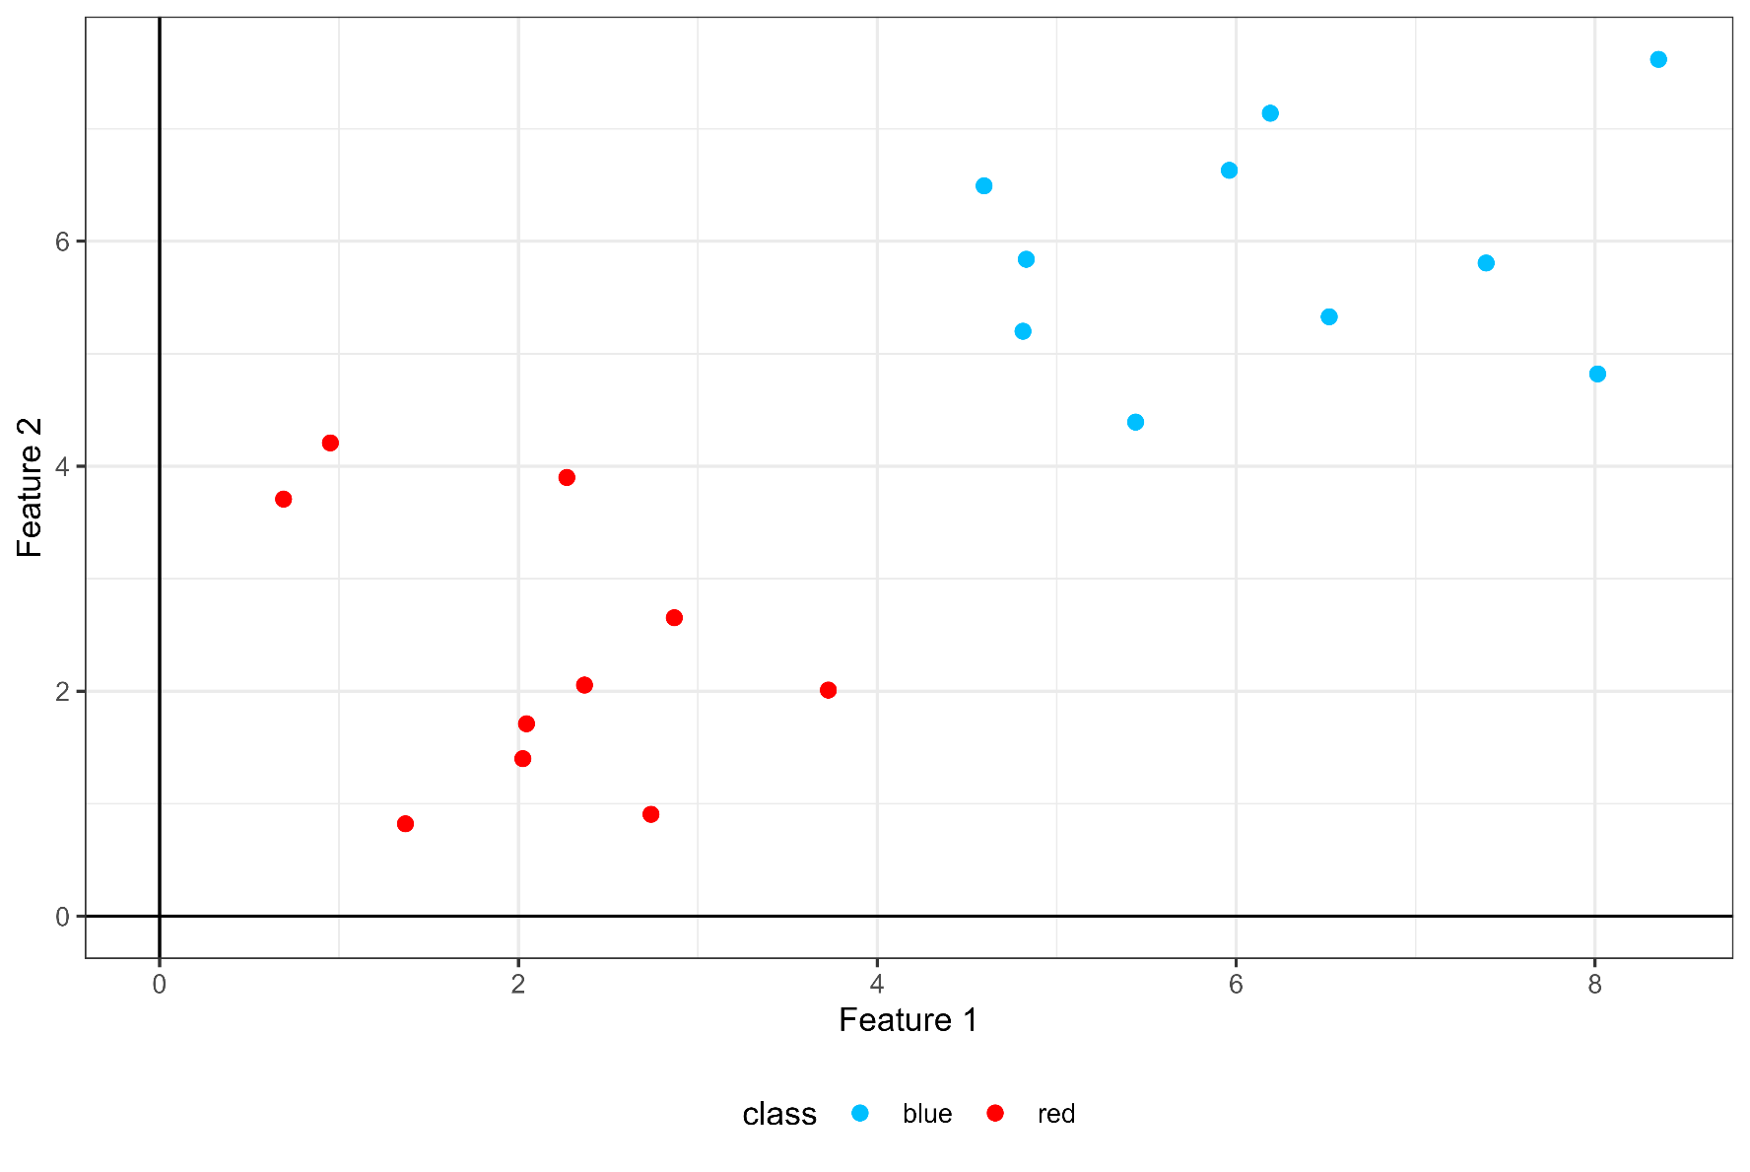
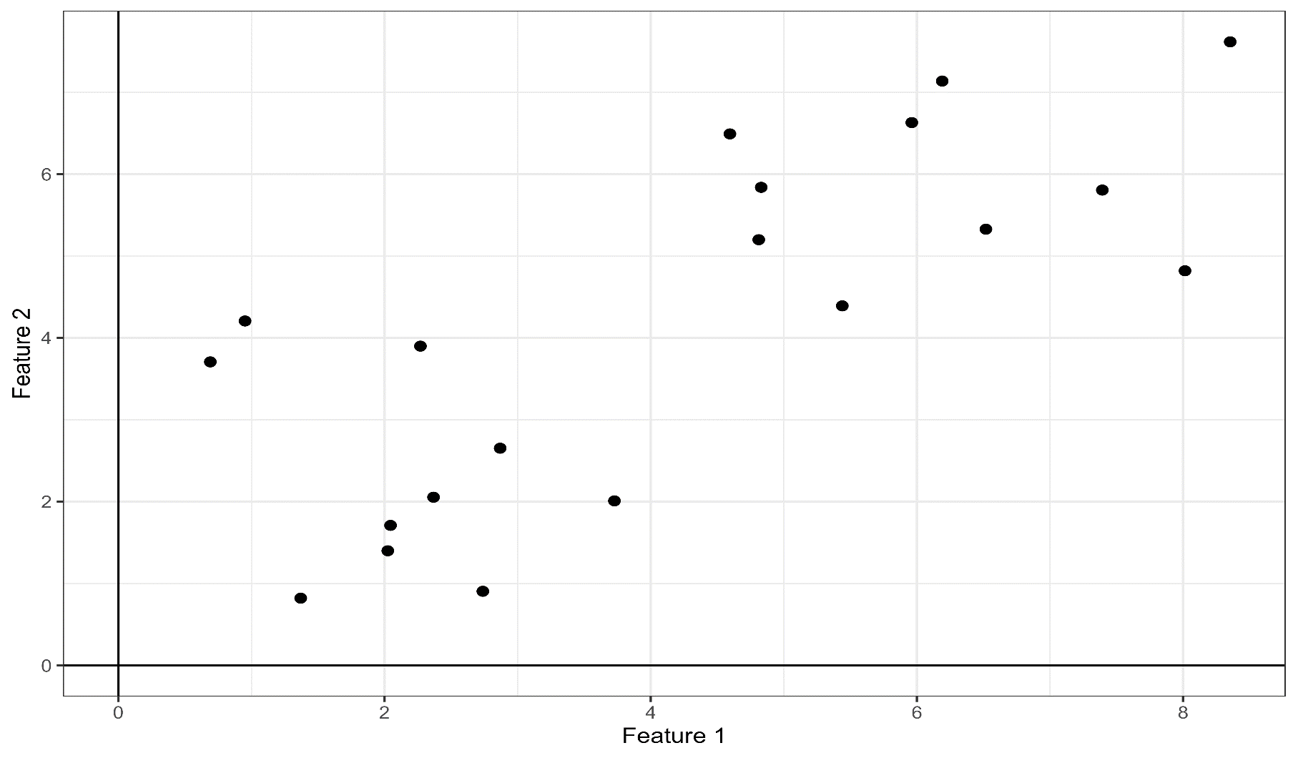
Introduction
Types of machine learning:
Supervised Learning Unsupervised Learning

Slide 7
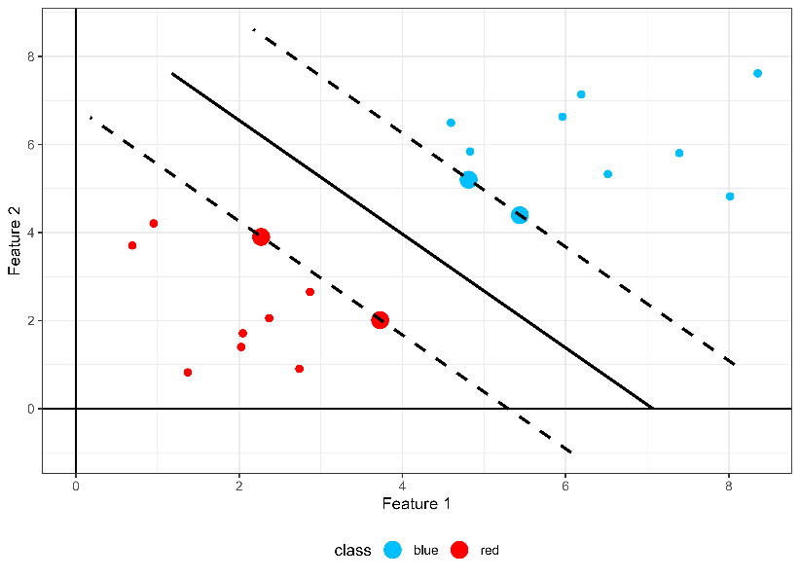
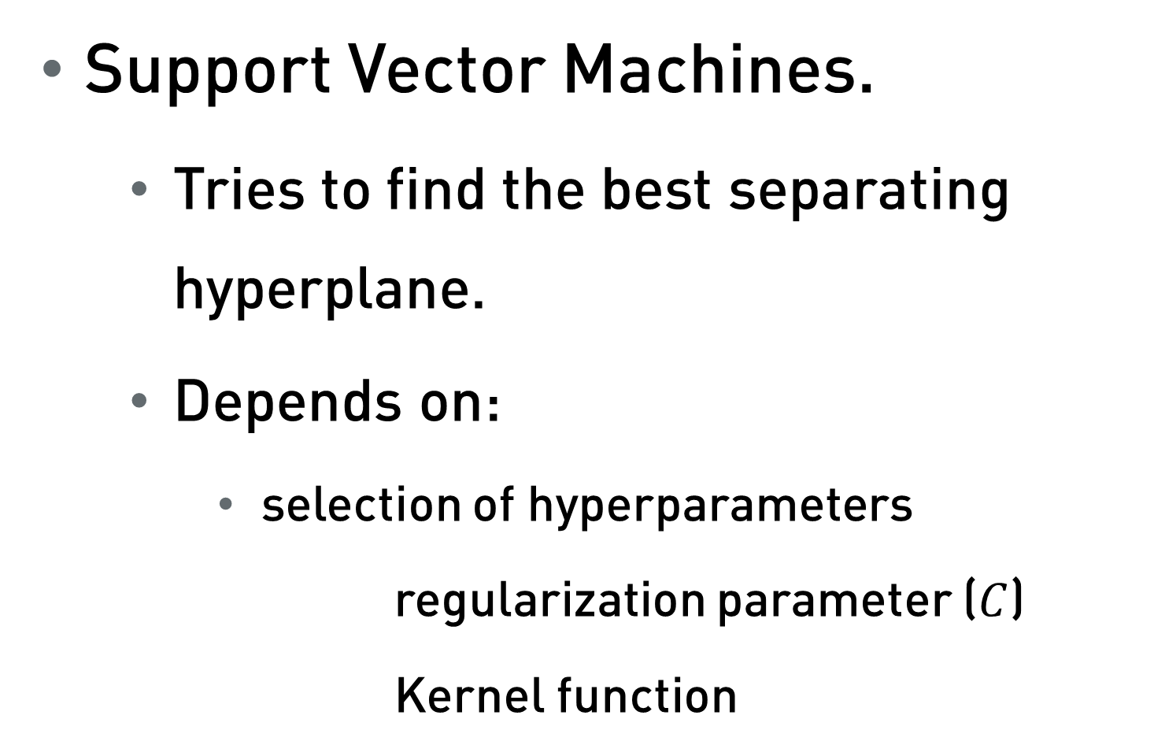
Introduction
Support Vector Machines.
Tries to find the best separating hyperplane.
Depends on:
selection of hyperparameters
regularization parameter ($C$)
Kernel function
Notes:
Deterministicness: que contiene a todas las observaciones.
Free Disposability: que siempre es posible hacerlo peor
Convexity: que la función en cóncava

Slide 8
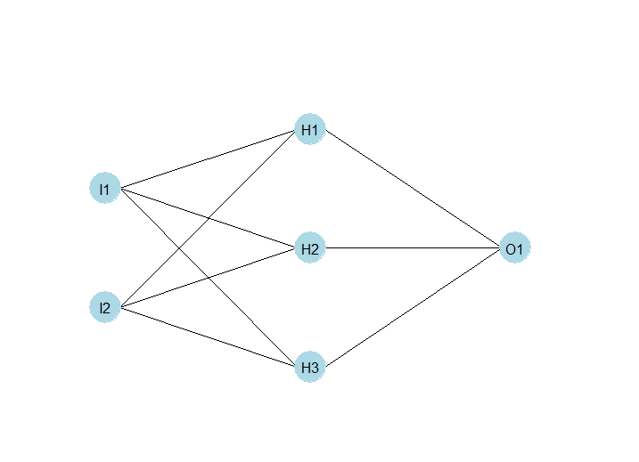
Introduction
Neuronal Network.
Iterative process known as backpropagation.
Hypermarameters determine network structure.
Variables that determine how the network is trained.
Notes:
Deterministicness: que contiene a todas las observaciones.
Free Disposability: que siempre es posible hacerlo peor
Convexity: que la función en cóncava

Slide 9
Introduction
The efficiency score will be calculated using an eXplainable Artificial Intelligence (XAI) method based on the use of a counterfactual.
Technical inefficiency will be defined for an inefficient DMU as the minimum changes required in inputs and outputs.
Objective: change from the inefficient label to the efficient label.
By incorporating advanced machine learning algorithms, we seek to provide more robust and accurate assessments of variable importance.

Slide 10
Methodology
Single input - output example

Slide 11
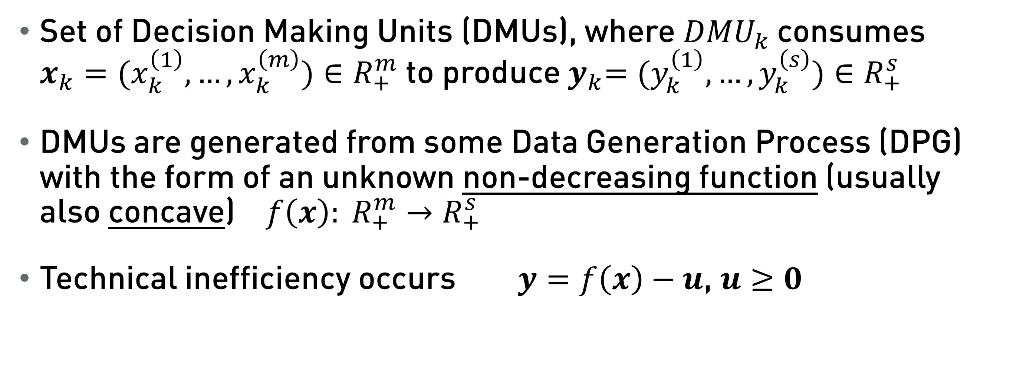
Single input - output example
Set of Decision Making Units (DMUs), where ${DMU}_{k}$ consumes $x_{k}=(x_{k}^{\left(1\right)},…,x_{k}^{\left(m\right)})∈R_{+}^{m}$ to produce${ y}_{k}=(y_{k}^{\left(1\right)},…,y_{k}^{\left(s\right)})∈R_{+}^{s}$
DMUs are generated from some Data Generation Process (DPG) with the form of an unknown non-decreasing function (usually also concave) ${f\left(x\right): R}_{+}^{m}→R_{+}^{s}$
Technical inefficiency occurs $y=f\left(x\right)−u$, $u≥0$
Notes:
En este caso, como hemos dicho, se escoge EAT como modelo, también limitando el número de nodos hoja como se hacía con CART. En este caso, como función de pérdidas se escoge el MSE y, de este modo, al sustituir la función de perdidas en la fórmula de los pseudo-residuos nos queda que estos son la diferencia entre el valor real y el valor observado. Es importante darse cuenta de que como la función de perdidas va a envolver los datos por arriba, la predicción siempre será mayor o igual que el valor real, por lo que los valores de pseudo-residuos siempre serán negativos o cero.

Slide 12
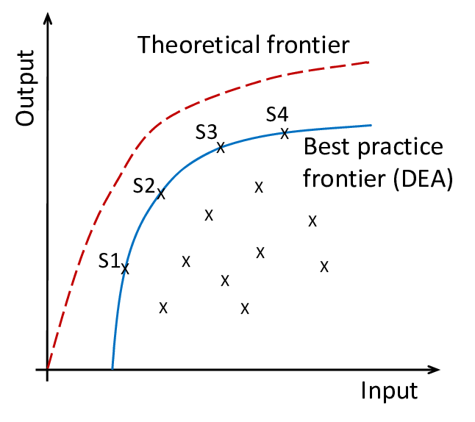
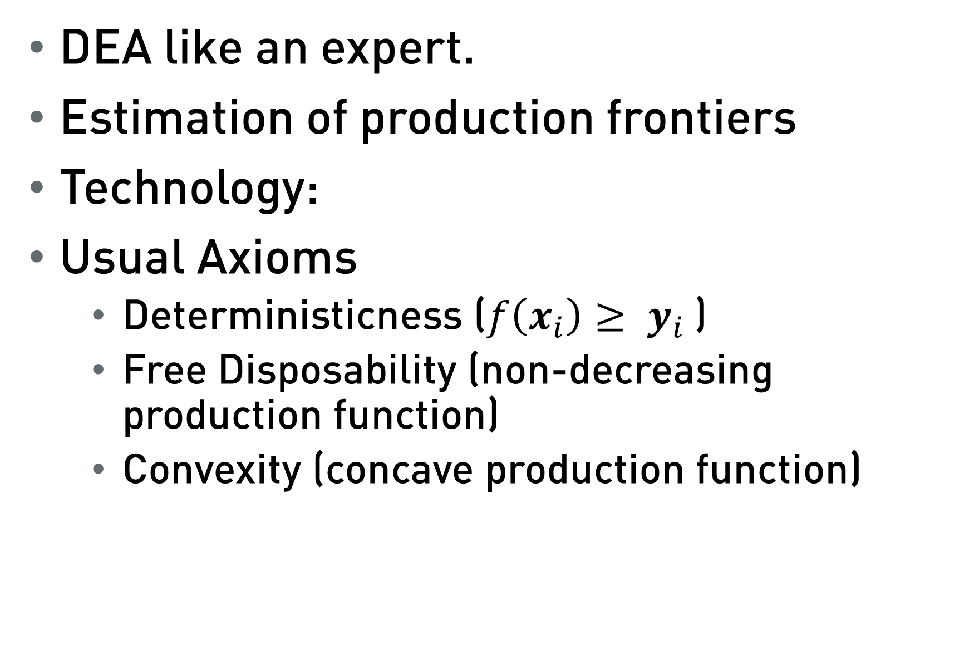
Single input - output example
DEA like an expert.
Estimation of production frontiers
Technology:
Usual Axioms
Deterministicness ($f\left(x_{i}\right)≥ y_{i}$)
Free Disposability (non-decreasing production function)
Convexity (concave production function)
Notes:
Deterministicness: que contiene a todas las observaciones.
Free Disposability: que siempre es posible hacerlo peor
Convexity: que la función en cóncava

Slide 13
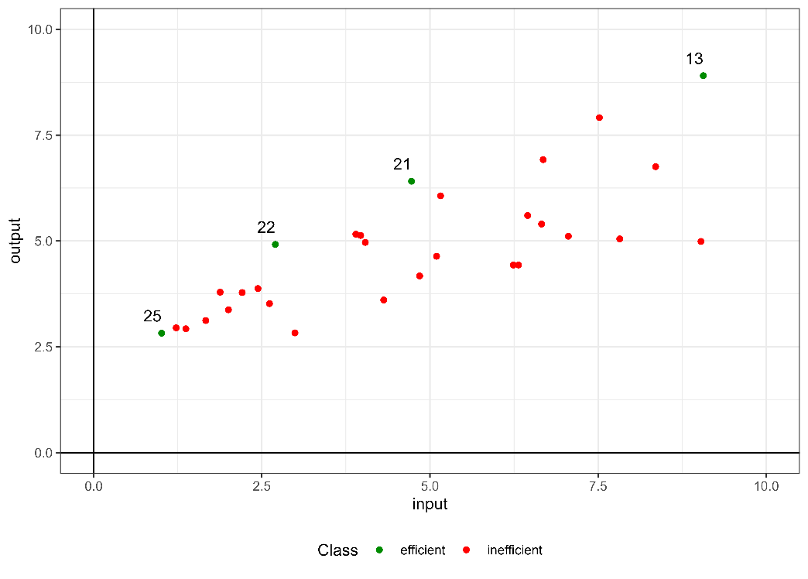
Single input - output example
Step 1: Utilize the additive DEA model (Charnes et al., 1985) to partition the set of DMUs in two categories.
(Pareto-)Efficient vs
(Pareto-)inefficient units
Notes:
En este caso, como hemos dicho, se escoge EAT como modelo, también limitando el número de nodos hoja como se hacía con CART. En este caso, como función de pérdidas se escoge el MSE y, de este modo, al sustituir la función de perdidas en la fórmula de los pseudo-residuos nos queda que estos son la diferencia entre el valor real y el valor observado. Es importante darse cuenta de que como la función de perdidas va a envolver los datos por arriba, la predicción siempre será mayor o igual que el valor real, por lo que los valores de pseudo-residuos siempre serán negativos o cero.

Slide 14
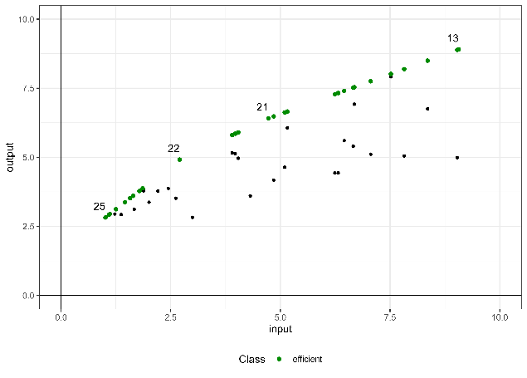
Single input - output example
Step 2: Balancing the sample of data.
Synthetic data generation.
Determinate number of efficient DMUs to achieve the same proportion.
Notes:
En este caso, como hemos dicho, se escoge EAT como modelo, también limitando el número de nodos hoja como se hacía con CART. En este caso, como función de pérdidas se escoge el MSE y, de este modo, al sustituir la función de perdidas en la fórmula de los pseudo-residuos nos queda que estos son la diferencia entre el valor real y el valor observado. Es importante darse cuenta de que como la función de perdidas va a envolver los datos por arriba, la predicción siempre será mayor o igual que el valor real, por lo que los valores de pseudo-residuos siempre serán negativos o cero.

Slide 15
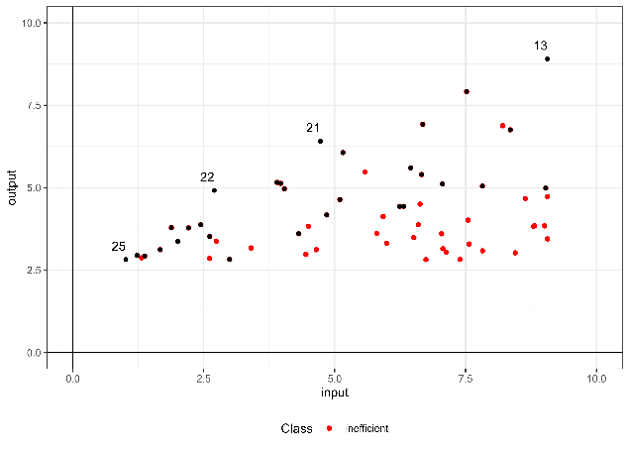
Single input - output example
Step 3: Balancing the sample of data.
Synthetic data generation.
Determinate number of efficient DMUs to achieve the same proportion.
Notes:
En este caso, como hemos dicho, se escoge EAT como modelo, también limitando el número de nodos hoja como se hacía con CART. En este caso, como función de pérdidas se escoge el MSE y, de este modo, al sustituir la función de perdidas en la fórmula de los pseudo-residuos nos queda que estos son la diferencia entre el valor real y el valor observado. Es importante darse cuenta de que como la función de perdidas va a envolver los datos por arriba, la predicción siempre será mayor o igual que el valor real, por lo que los valores de pseudo-residuos siempre serán negativos o cero.

Slide 16
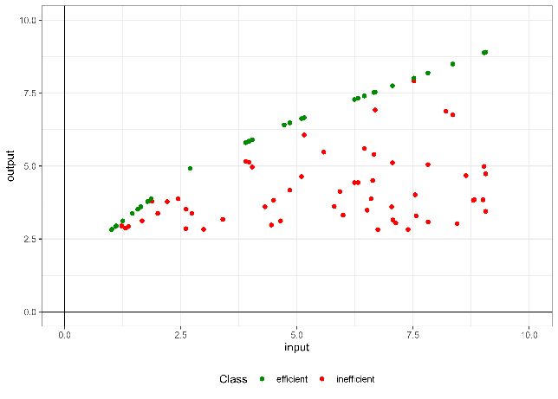
Single input - output example
Final dataset.
30 DMUs to 82 DMUs
26 efficient vs 56 inefficient
Notes:
En este caso, como hemos dicho, se escoge EAT como modelo, también limitando el número de nodos hoja como se hacía con CART. En este caso, como función de pérdidas se escoge el MSE y, de este modo, al sustituir la función de perdidas en la fórmula de los pseudo-residuos nos queda que estos son la diferencia entre el valor real y el valor observado. Es importante darse cuenta de que como la función de perdidas va a envolver los datos por arriba, la predicción siempre será mayor o igual que el valor real, por lo que los valores de pseudo-residuos siempre serán negativos o cero.

Slide 17
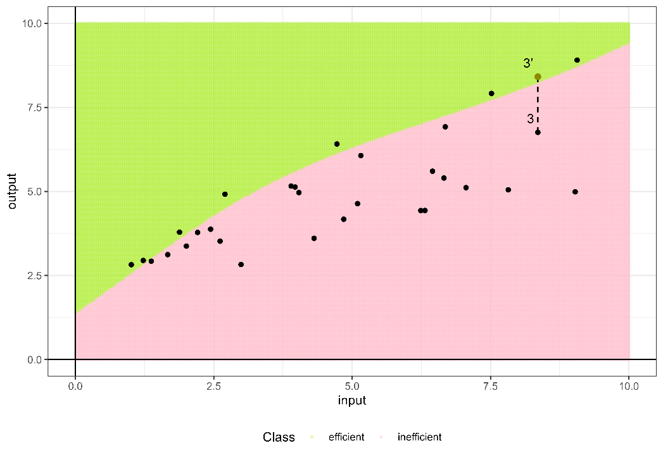
Single input - output example
Tuning the model. Optimal hyperparameters.
Final regions are defined.
To classify an observation as efficient, it is proposed that the model's label prediction be greater than 0.82.
Notes:
En este caso, como hemos dicho, se escoge EAT como modelo, también limitando el número de nodos hoja como se hacía con CART. En este caso, como función de pérdidas se escoge el MSE y, de este modo, al sustituir la función de perdidas en la fórmula de los pseudo-residuos nos queda que estos son la diferencia entre el valor real y el valor observado. Es importante darse cuenta de que como la función de perdidas va a envolver los datos por arriba, la predicción siempre será mayor o igual que el valor real, por lo que los valores de pseudo-residuos siempre serán negativos o cero.

Slide 18
An empirical application
The efficiency assessment of the Spanish educational sector

Slide 19
The efficiency assessment of the Spanish educational sector
A dataset obtained from the Programme for International Student Assessment (PISA).
The dataset utilized encompasses data from the year 2018, comprising anonymized records from 999 Spanish schools randomly selected by the OECD.
Input variables: EDUQUAL, ESCS and TSRATIO.
Output variables: PVMATH, PVREAD and PVSCIE.
Contextual variables: REGION and SCHLTYPE.

Slide 20
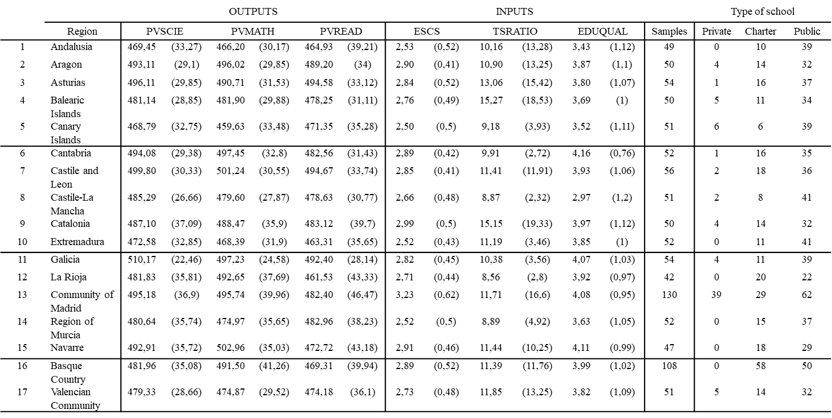
The efficiency assessment of the Spanish educational sector

Slide 21
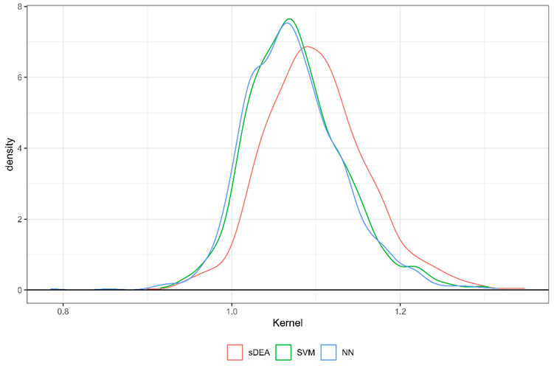
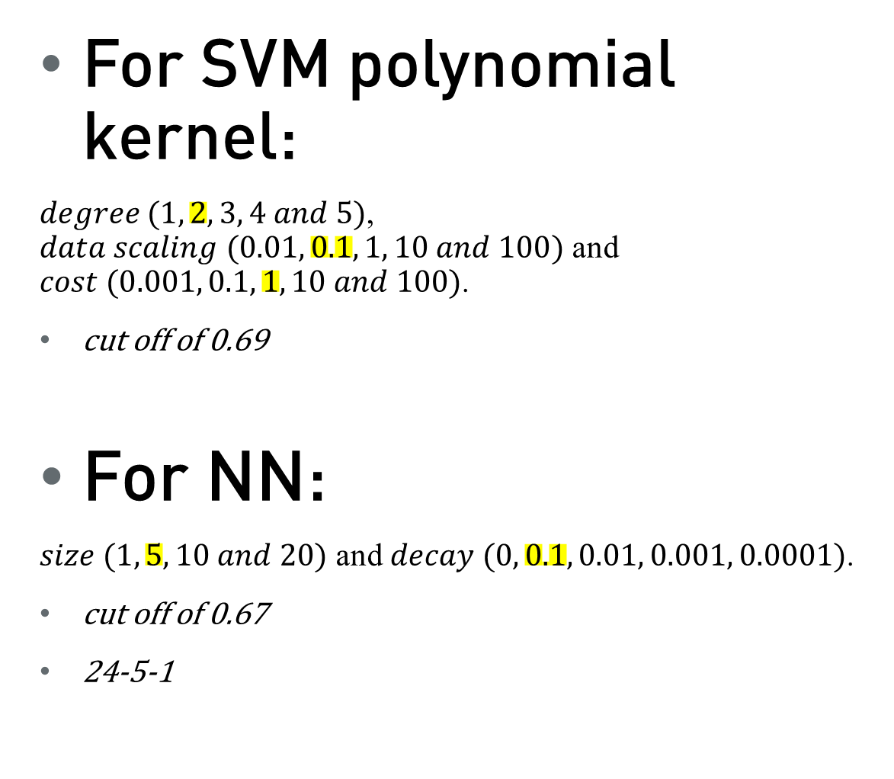
The efficiency assessment of the Spanish educational sector
For SVM polynomial kernel:
$degree (1, 2, 3, 4 and 5)$, $data scaling (0.01, 0.1, 1, 10 and 100)$ and $cost (0.001, 0.1, 1, 10 and 100)$.
cut off of 0.69
For NN:
$size (1, 5, 10 and 20)$ and$decay (0, 0.1, 0.01, 0.001, 0.0001)$.
cut off of 0.67
24-5-1

Slide 22
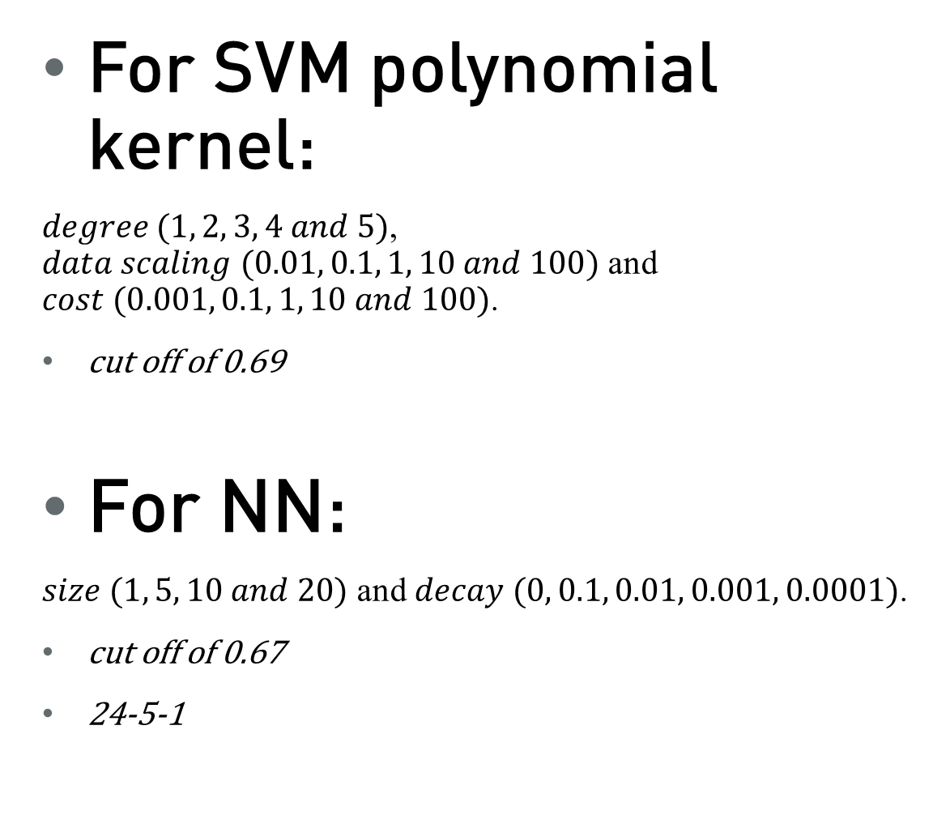
The efficiency assessment of the Spanish educational sector
For SVM polynomial kernel:
$degree (1, 2, 3, 4 and 5)$, $data scaling (0.01, 0.1, 1, 10 and 100)$ and $cost (0.001, 0.1, 1, 10 and 100)$.
cut off of 0.69
For NN:
$size (1, 5, 10 and 20)$ and$decay (0, 0.1, 0.01, 0.001, 0.0001)$.
cut off of 0.67
24-5-1
 | Min. | 1st Quartil | Median | Mean | 3rd Quartil | Max.
DEA super efficiency | 0.899 | 1.060 | 1.097 | 1.100 | 1.137 | 1.348
SVM | 0.925 | 1.035 | 1.075 | 1.079 | 1.115 | 1.305
Neuronal Network | 0.795 | 1.035 | 1.075 | 1.078 | 1.105 | 1.325

Slide 23
The efficiency assessment of the Spanish educational sector
Sensitivity analysis reveals the following variable importance list:
SVM model
ESCS (0.431)
PVMATH (0.193)
PVSCIE (0.161)
EDUQUAL (0.102)
TSRATIO (0.04)
SCHLTYPE (0.03)
PVREAD (0.029)
REGION (0.015)
NN model
ESCS (0.418)
PVMATH (0.32)
PVSCIE (0.09)
SCHLTYPE (0.066)
EDUQUAL (0.057)
REGION (0.027)
PVREAD (0.007)

Slide 24
Conclusions
…and future work

Slide 25
Conclusions and future work
Improved Accuracy and Robustness.
Enhanced Interpretability.
Flexibility and Customization.
Exploration of other machine learning techniques.
The application of our integrated ML-DEA model to other domains.
Development of more sophisticated counterfactual methods within the ML-DEA framework.

Slide 26
Thanks for your attention!
II Congreso de Eficiencia y Productividad
Economía de la Educación (II)

